Slide 1




Tiết 3

Slide 2
1
Đặt tính rồi tính
5 025 : 5
3 296 : 4
2 487 : 2
7 369 : 8
Làm vào vở

Slide 3

1
Đặt tính rồi tính
5
0
2
5
5
3
2
9
6
4
0
0
1
0
0
5
0
9
8
2
4
0
2
1
6
2
5
0
5
2
4
8
7
2
7
3
6
9
8
0
4
1
2
4
3
1
6
9
2
1
0
8
0
9
0
7
1
1

Slide 4
2
Tính nhẩm (theo mẫu).
Làm vào SGK
Mẫu:
8 000 : 2
=
?
Nhẩm:
8 nghìn : 2
=
4 nghìn
8 000 : 2
=
4 000
a) 7 000 : 7
b) 9 000 : 3
c) 8 000 : 4

Slide 5
2
Tính nhẩm (theo mẫu).
a) 7 000 : 7
= 1 000
b) 9 000 : 3
= 3 000
c) 8 000 : 4
= 2 000

Slide 6
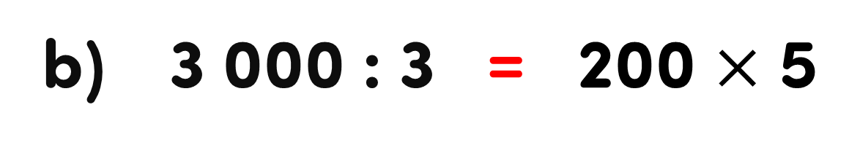
3
>,<,=
?
Làm vào SGK
a) 6 000 : 2 2 999
?
b) 3 000 : 3 = 200 $×$ 5
?
c) 3 500 : 5 < 4 000 : 5
?

Slide 7
3
>,<,=
?
a) 6 000 : 2 > 2 999
?
3 000
b) 3 000 : 3 = 200 $×$ 5
?
1 000
1 000
c) 3 500 : 5 < 4 000 : 5
?
700
800

Slide 8
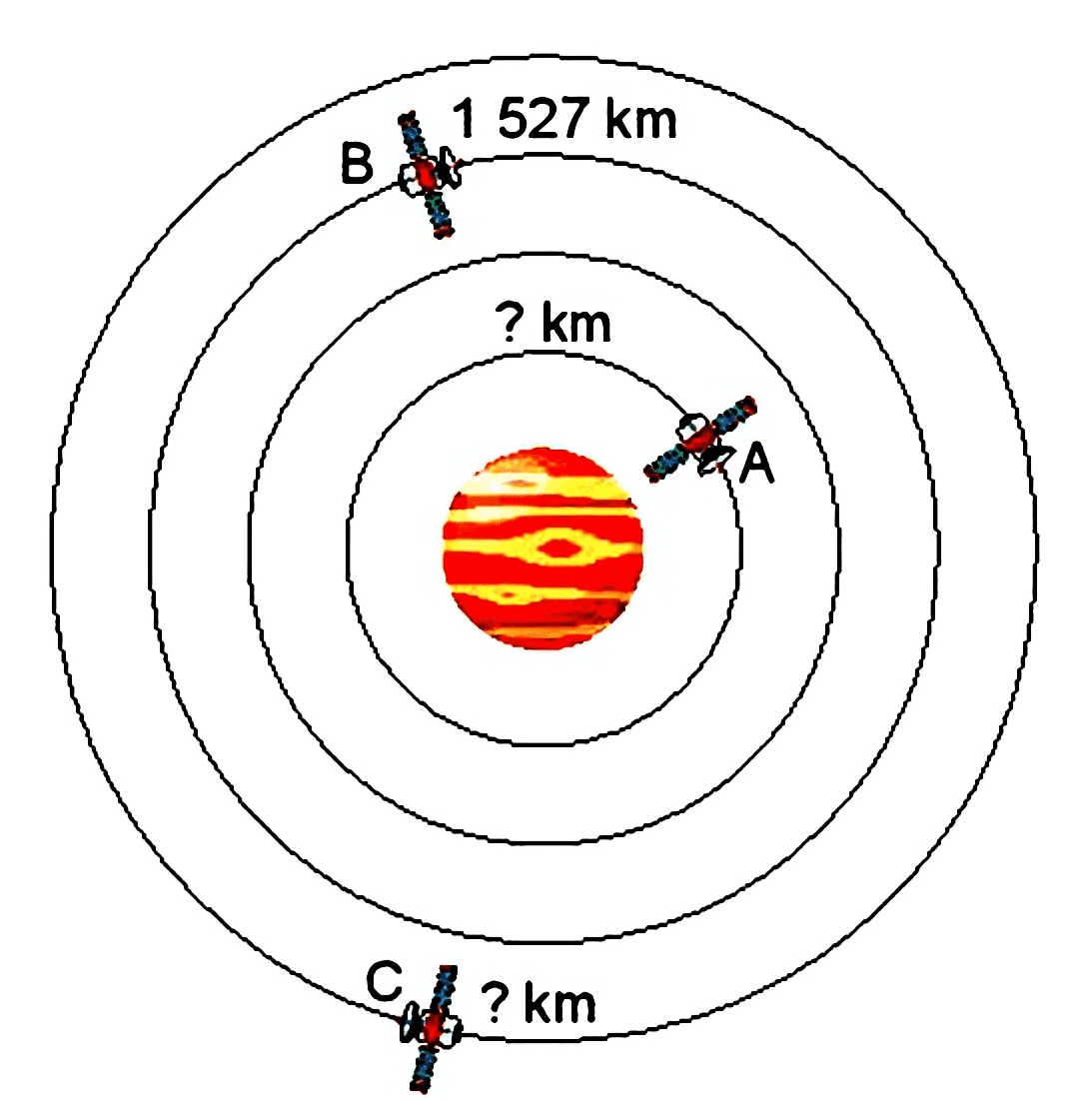
4
Số
?
Có ba vệ tinh bay quanh một thiên thể. Vệ tinh B bay một vòng được 1527 km, dài gấp 3 lần một vòng của vệ tinh A. Vậy vệ tinh A bay một vòng được ? km.
Vệ tinh C bay một vòng dài gấp 4 lần một vòng của vệ tinh A. Vậy vệ tinh C bay một vòng được ? km.

Slide 9
4
Có ba vệ tinh bay quanh một thiên thể. Vệ tinh B bay một vòng được 1527 km, dài gấp 3 lần một vòng của vệ tinh A. Vậy vệ tinh A bay một vòng được ? km.
Vệ tinh C bay một vòng dài gấp 4 lần một vòng của vệ tinh A. Vậy vệ tinh C bay một vòng được ? km.
Tóm tắt
Thảo luận nhóm đôi
1 527 km
Vệ tinh B:
Vệ tinh A:
? km
Vệ tinh C:
? km

Slide 10

4
Tóm tắt
1 527 km
Vệ tinh B:
Vệ tinh A:
? km
Vệ tinh C:
? km
Bài giải
Vệ tinh A bay một vòng được số km là:
1 527 : 3 = (km)
509
Vệ tinh C bay một vòng được số km là:
509$×$ 4 = (km)
2 036

Slide 11
4
Số
?
Có ba vệ tinh bay quanh một thiên thể. Vệ tinh B bay một vòng được 1527 km, dài gấp 3 lần một vòng của vệ tinh A. Vậy vệ tinh A bay một vòng được ? km.
Vệ tinh C bay một vòng dài gấp 4 lần một vòng của vệ tinh A. Vậy vệ tinh C bay một vòng được ? km.
509
2 036

